Slide 1
Заказчик: ООО «Энергопрогресс»
Договор № 42-П-2017 от 15.12.2017
Дизайн-проект благоустройства дворовой территории
КЛ_22_04
ул. Солидарности, 78
Новосибирский государственный университет архитектуры, дизайна и искусств (НГУАДИ)

Slide 2
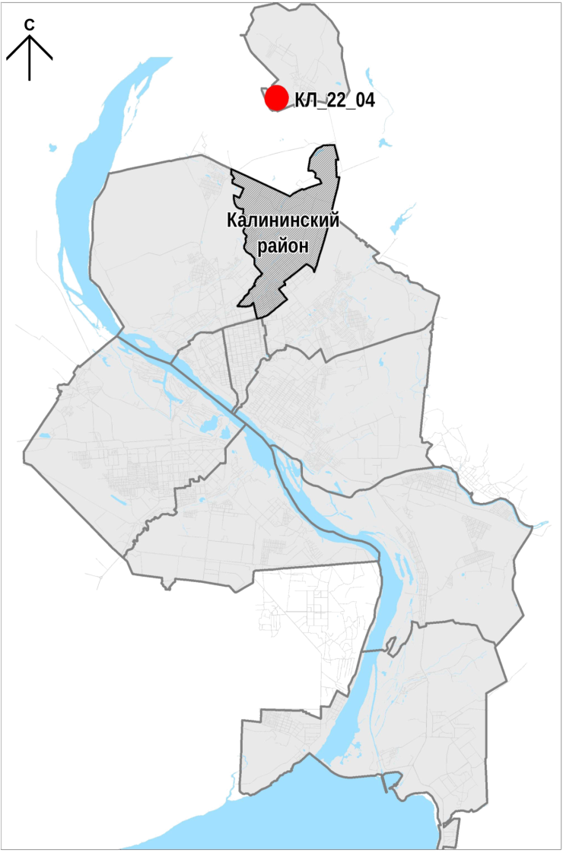
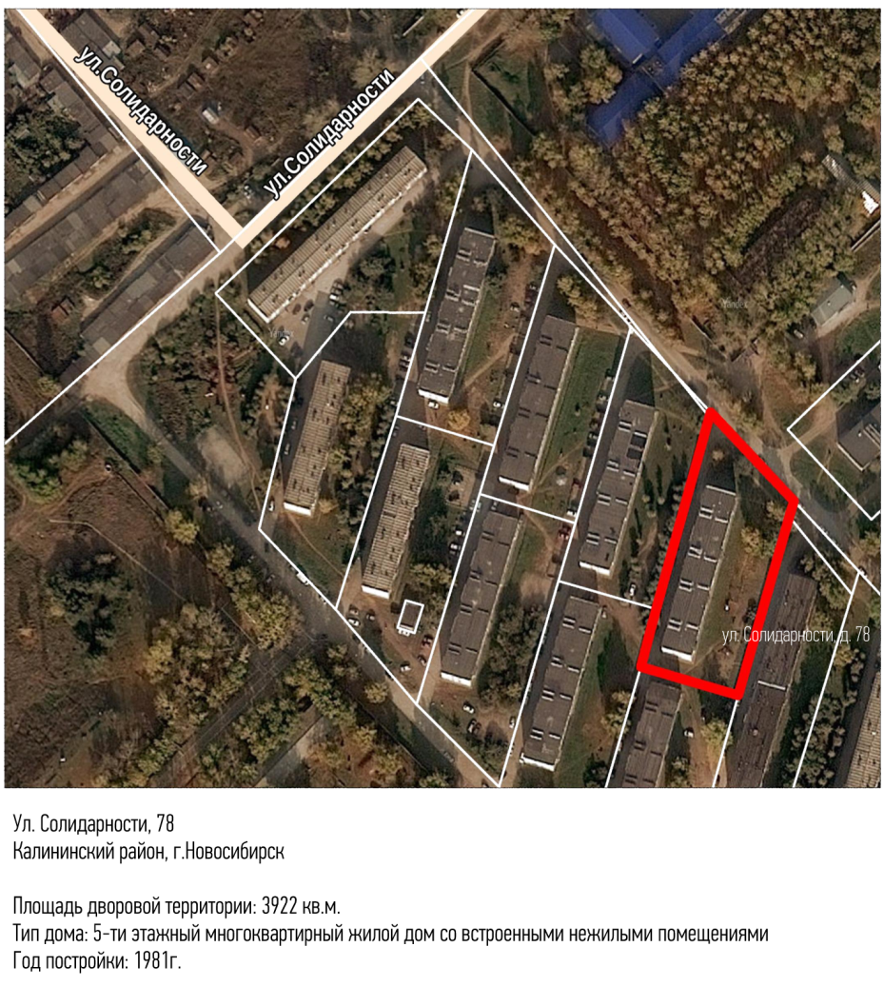
КЛ_22_04
Дизайн-проект благоустройства дворовой территории
ул. Солидарности, 78
Ситуационный план
© 2018 НГУАДИ

Slide 3
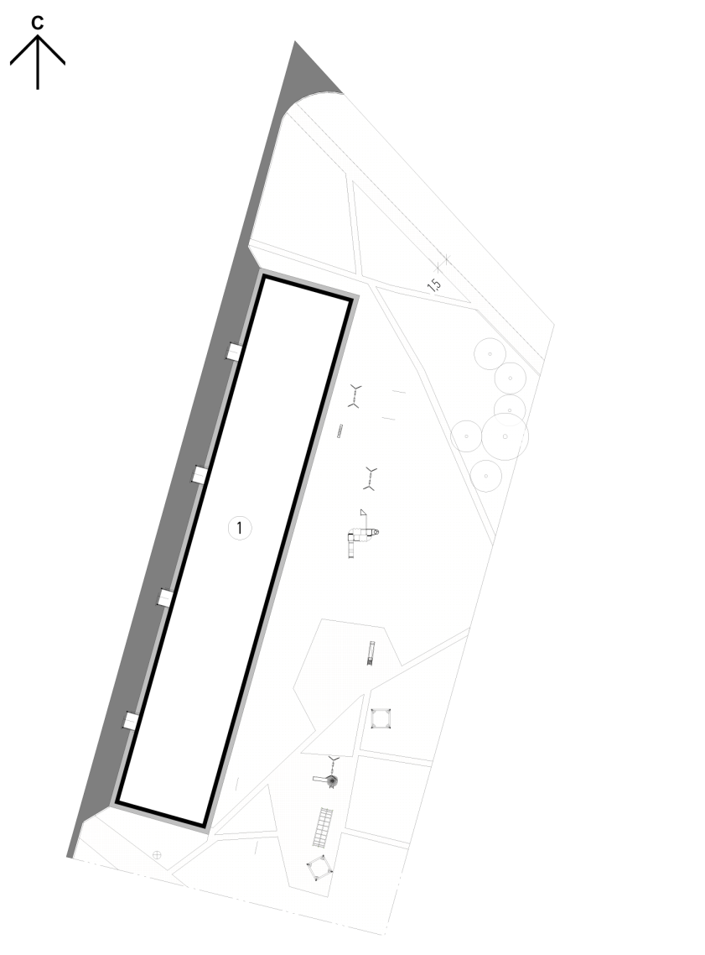
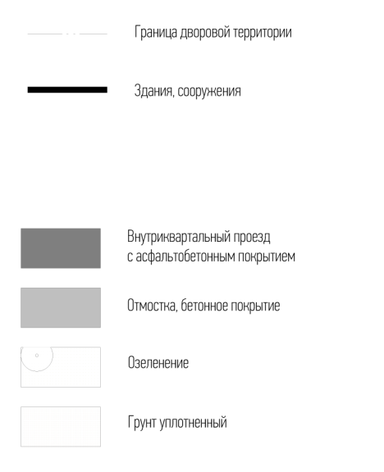
КЛ_22_04
Дизайн-проект благоустройства дворовой территории
ул. Солидарности, 78
Схема современного использования
© 2018 НГУАДИ

Slide 4
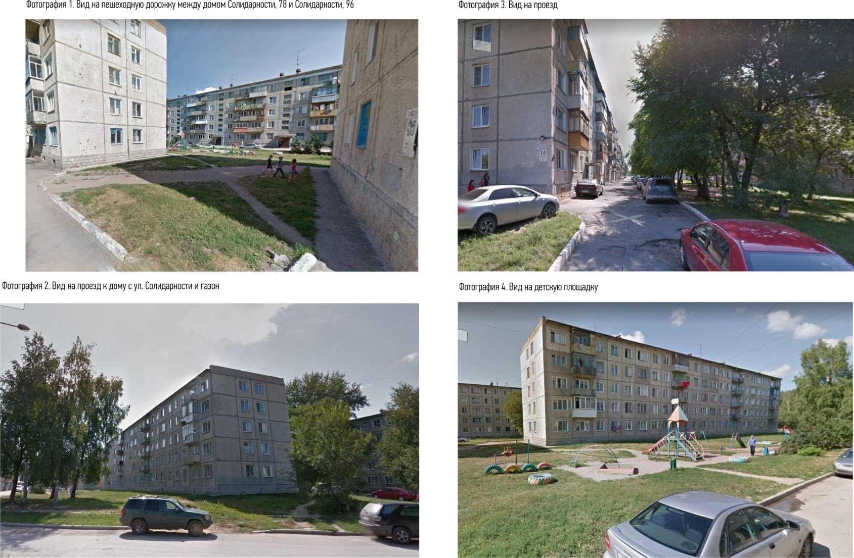
Дизайн-проект благоустройства дворовой территории
Фотофиксация
существующего положения
© 2018 НГУАДИ

Slide 5
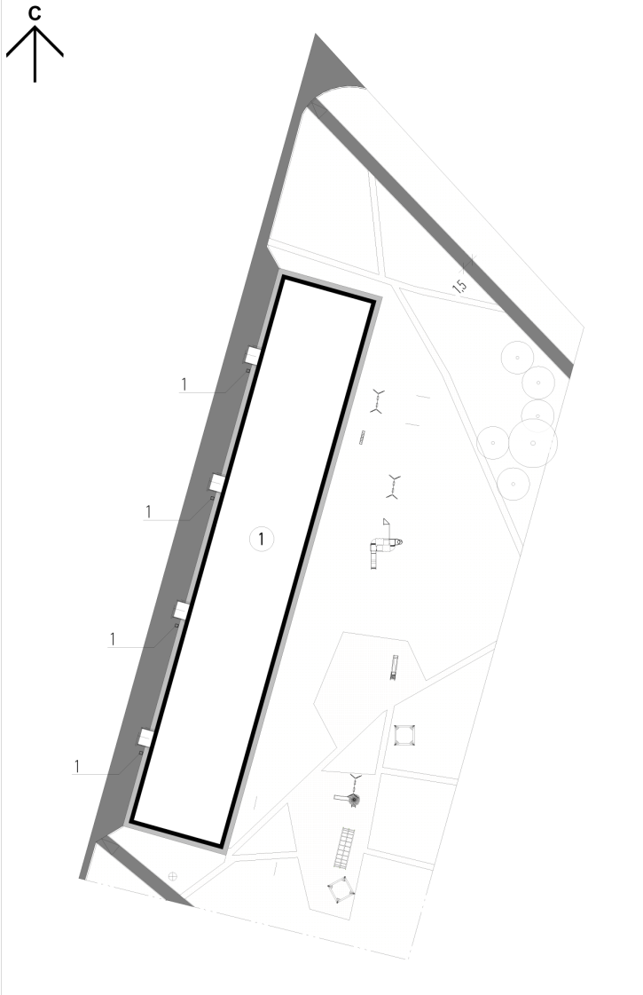
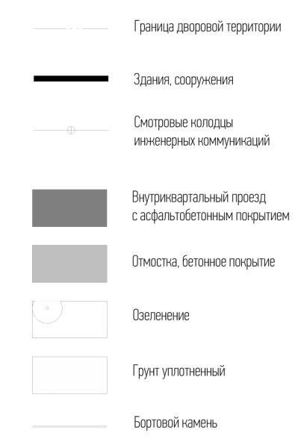
КЛ_22_04
Дизайн-проект благоустройства дворовой территории
ул. Солидарности, 78
Схема генплана
© 2018 НГУАДИ

Slide 6
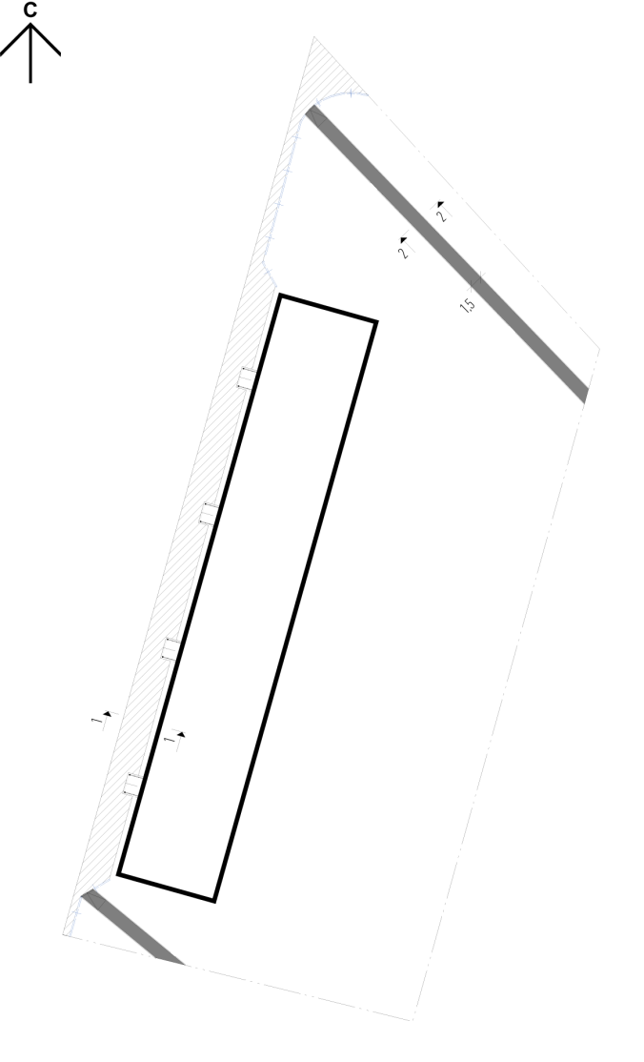
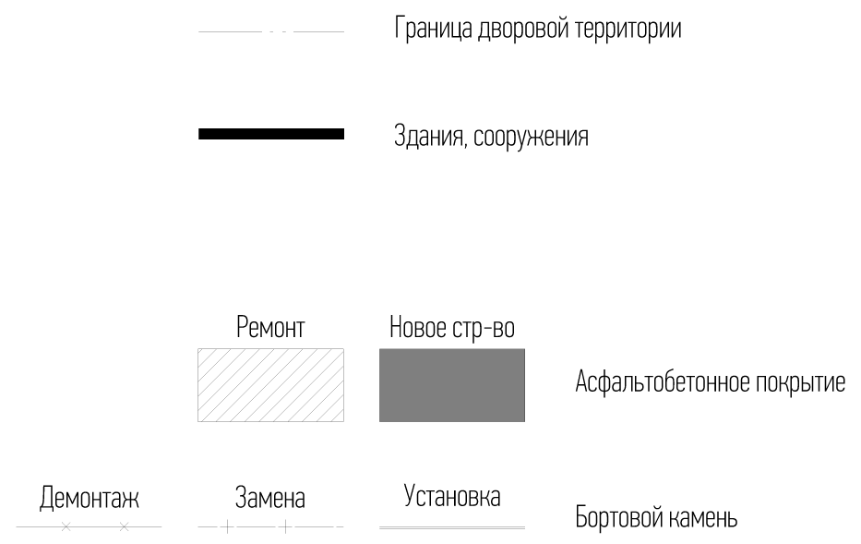
КЛ_22_04
Дизайн-проект благоустройства дворовой территории
ул. Солидарности, 78
Схема благоустройства
© 2018 НГУАДИ

Slide 7
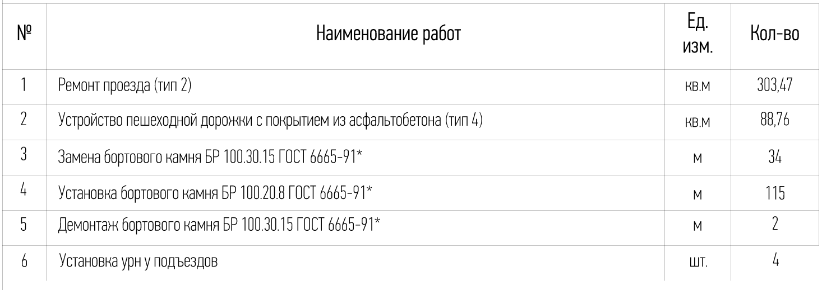
КЛ_22_04
Дизайн-проект благоустройства дворовой территории
ул. Солидарности, 78
Ведомость объёмов основных работ
© 2018 НГУАДИ

Slide 8
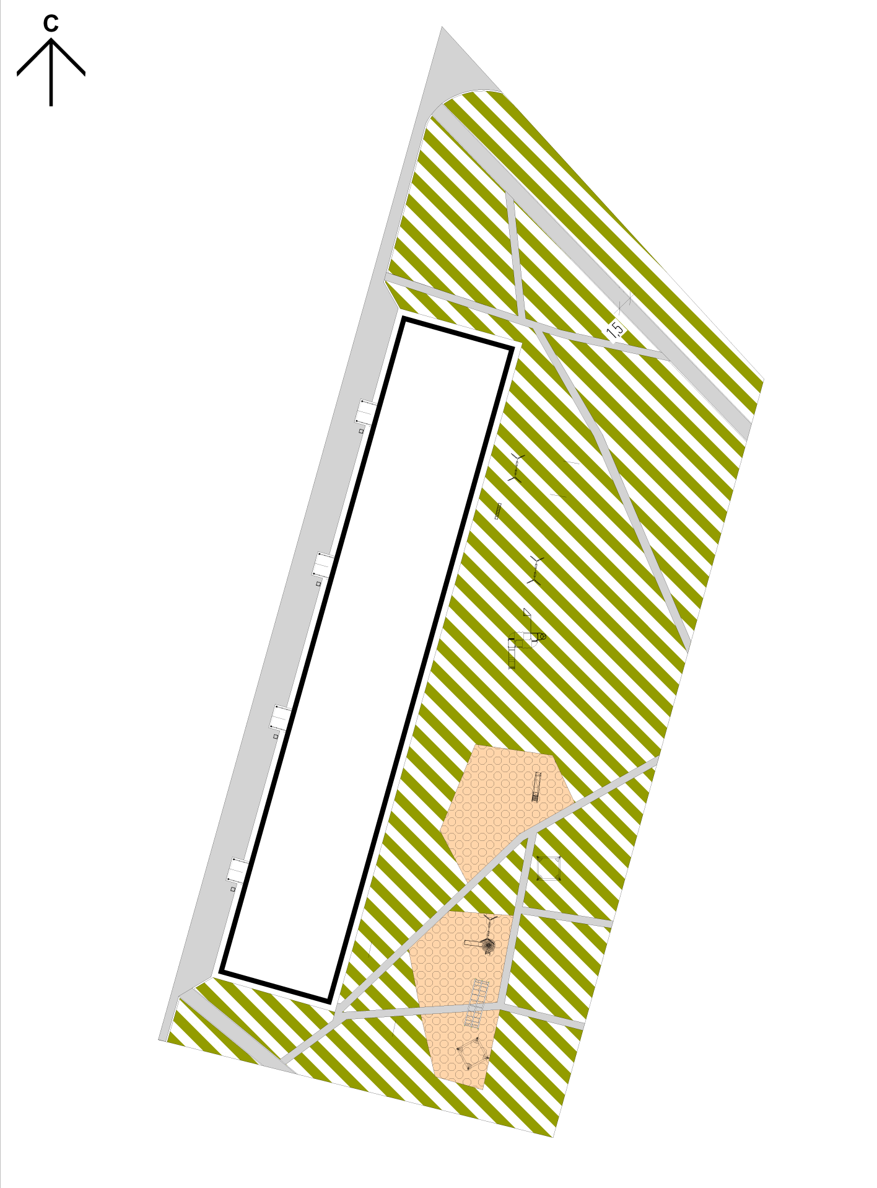
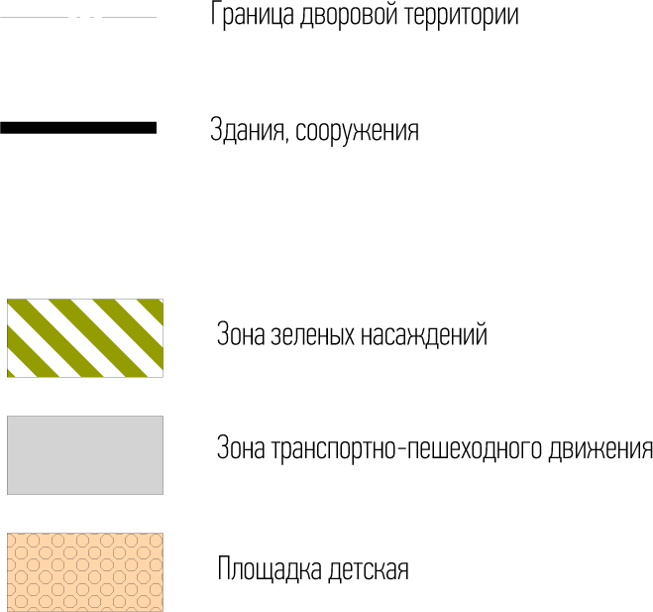
КЛ_22_04
Дизайн-проект благоустройства дворовой территории
ул. Солидарности, 78
Функциональное зонирование
© 2018 НГУАДИ

Slide 9
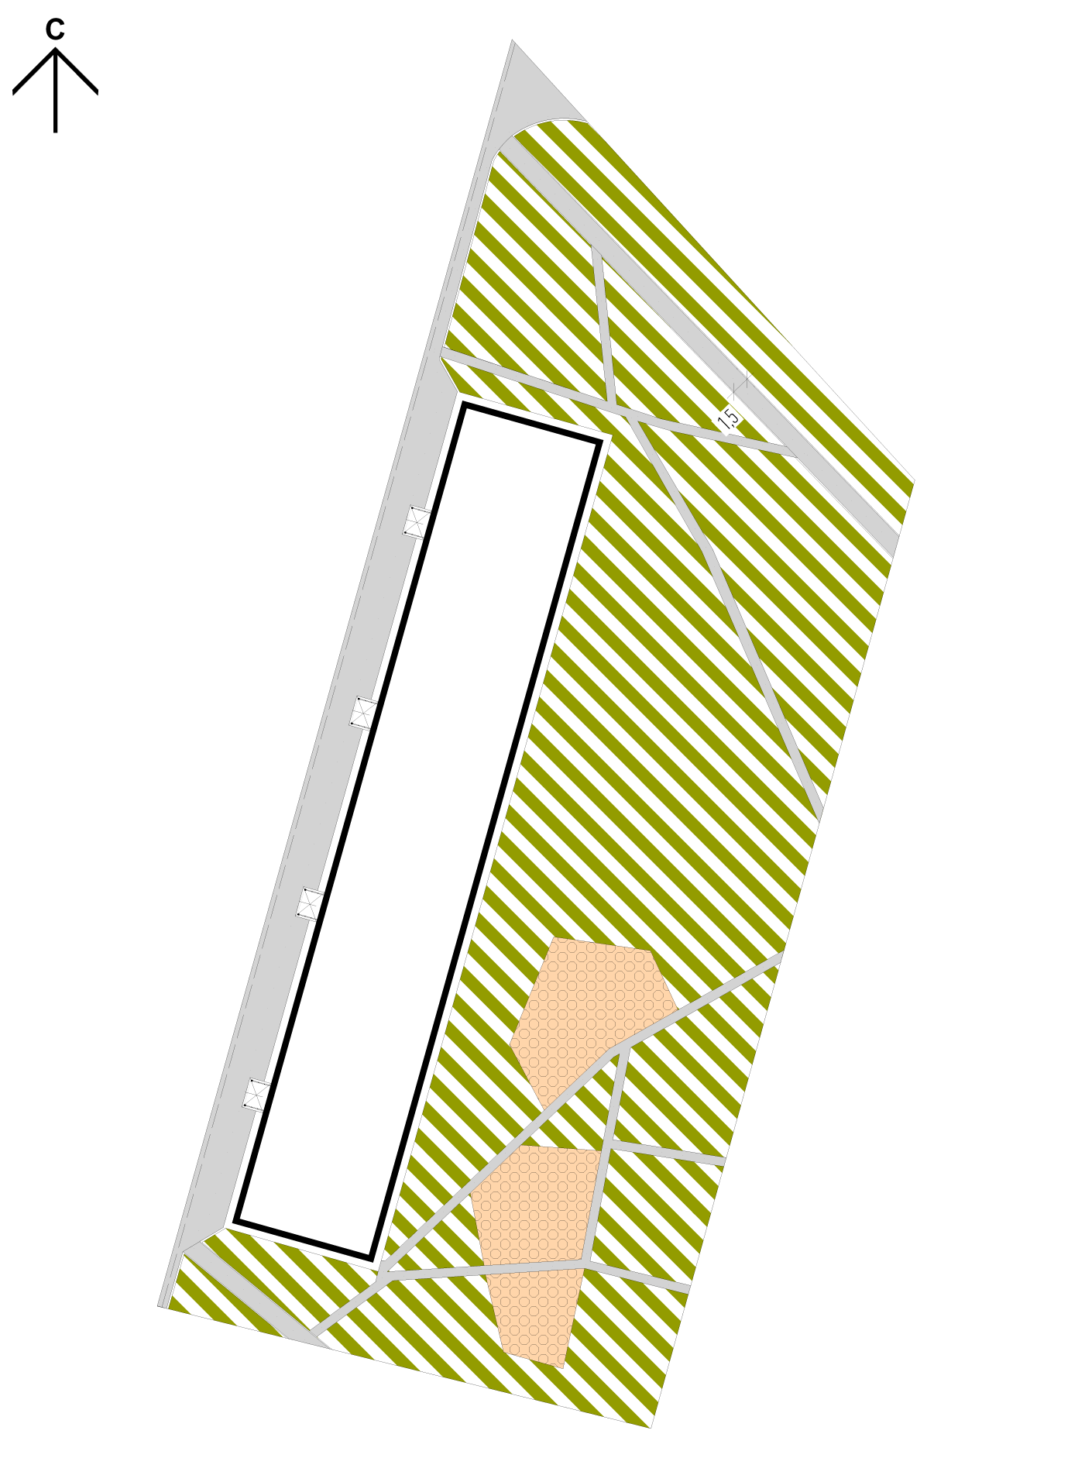
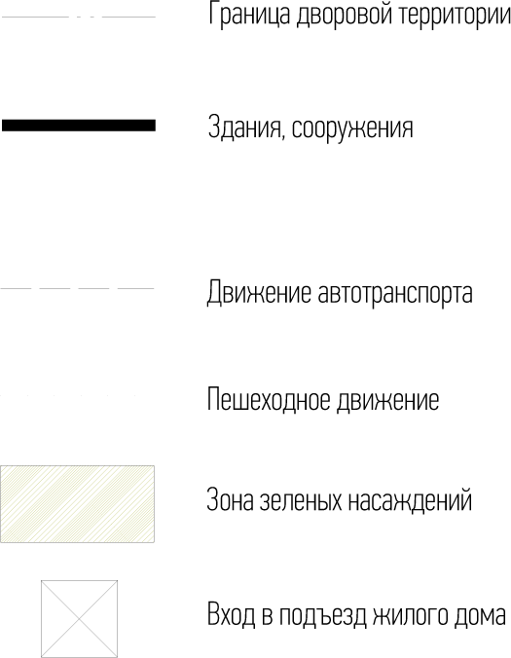
КЛ_22_04
Дизайн-проект благоустройства дворовой территории
ул. Солидарности, 78
Схема планировочной
организации
© 2018 НГУАДИ

